Slide 1
HRIS – ATT GROUP

Slide 2
Tampilan HRIS
Website HRIS Khusus Admin
Website HRIS Khusus Karyawan
HRIS Mobile

Slide 3
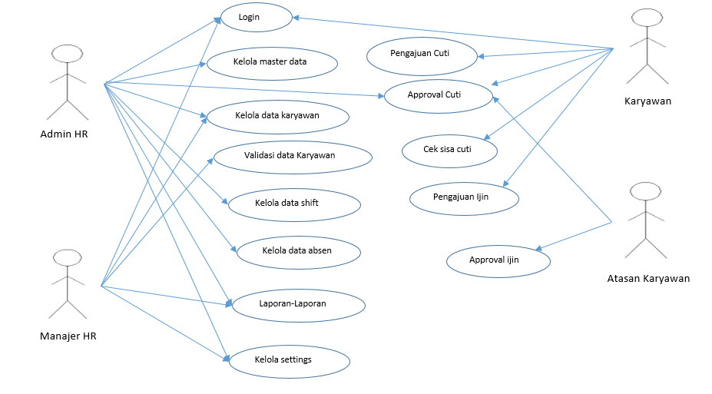
Usecase Diagram

Slide 4
Tampilan Website HRIS Khusus Admin

Slide 5

Login sebagai Admin di Website HRIS Khusus Admin

Slide 6
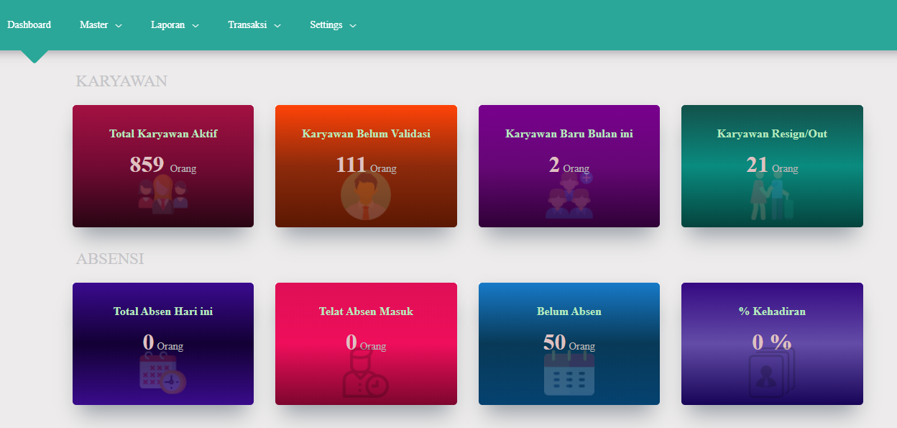
Tampilan Dashboard - Website HRIS Khusus Admin

Slide 7
Aktor – aktor yang terlibat dalam Website HRIS khusus Admin
1. Admin HRD
Berikut yang dapat dilakukan oleh Admin HRD terhadap system :
Login ke sistem HRIS
Input data-data master meliputi :
- Master Karyawan
- Master Perusahaan
- Master Departmen
- Master Jabatan
- Master Grade
- Master Level
- Master Warning Letter
- Master Location

Slide 8
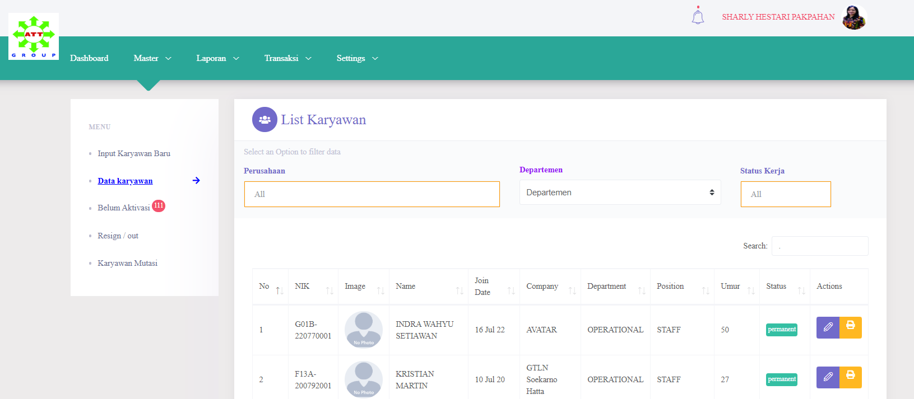
Master Karyawan

Slide 9
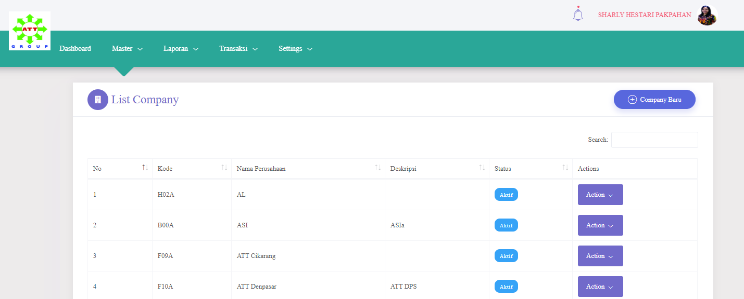
Master Perusahaan

Slide 10
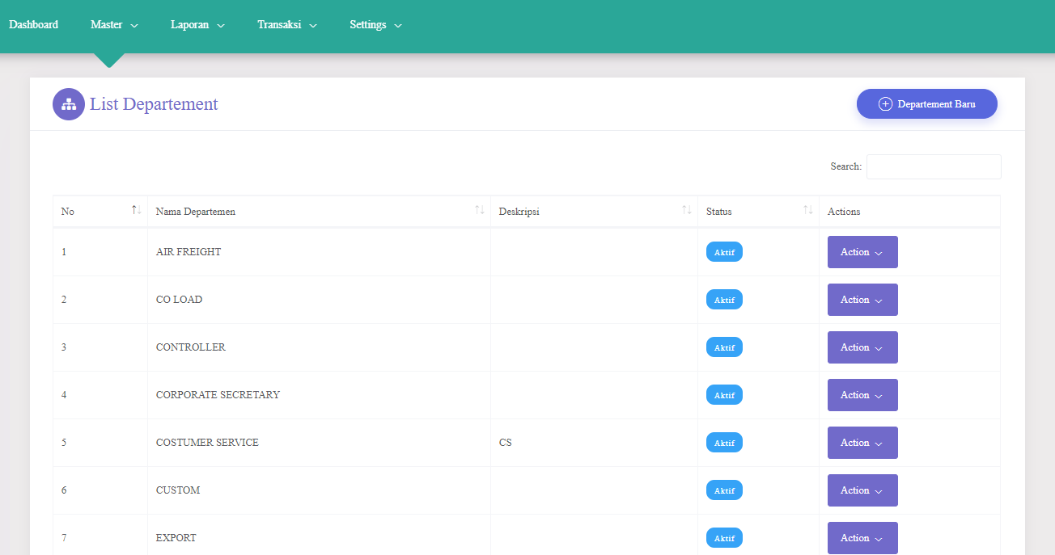
Master Departmen

Slide 11
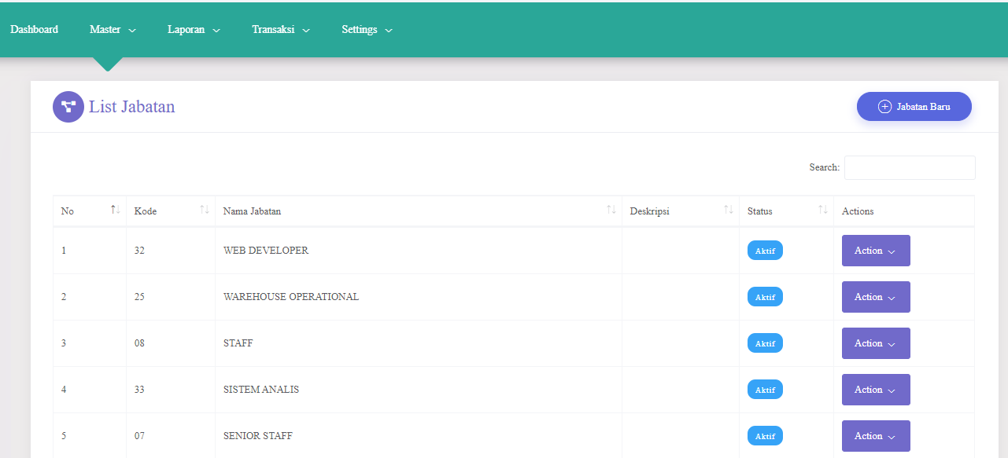
Master Jabatan

Slide 12
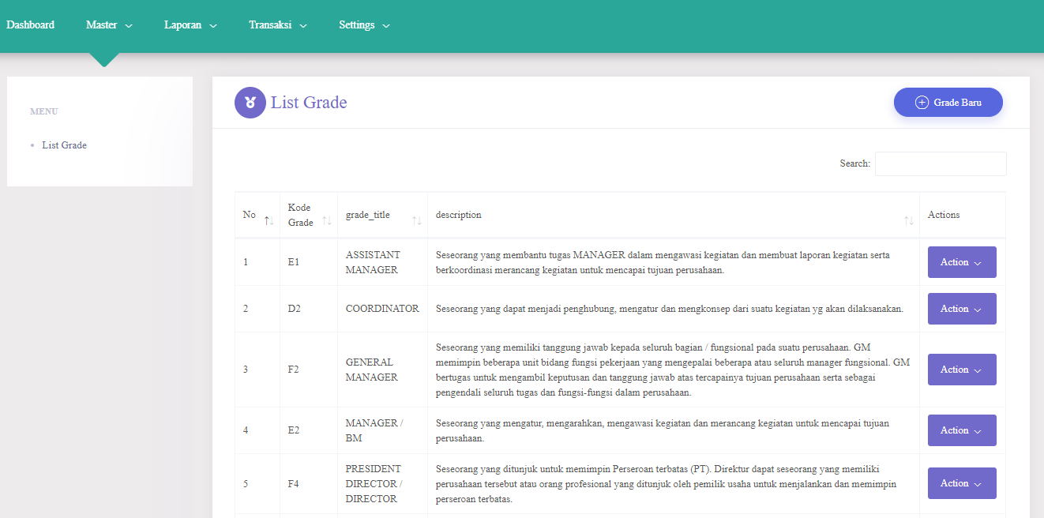
Master Grade

Slide 13
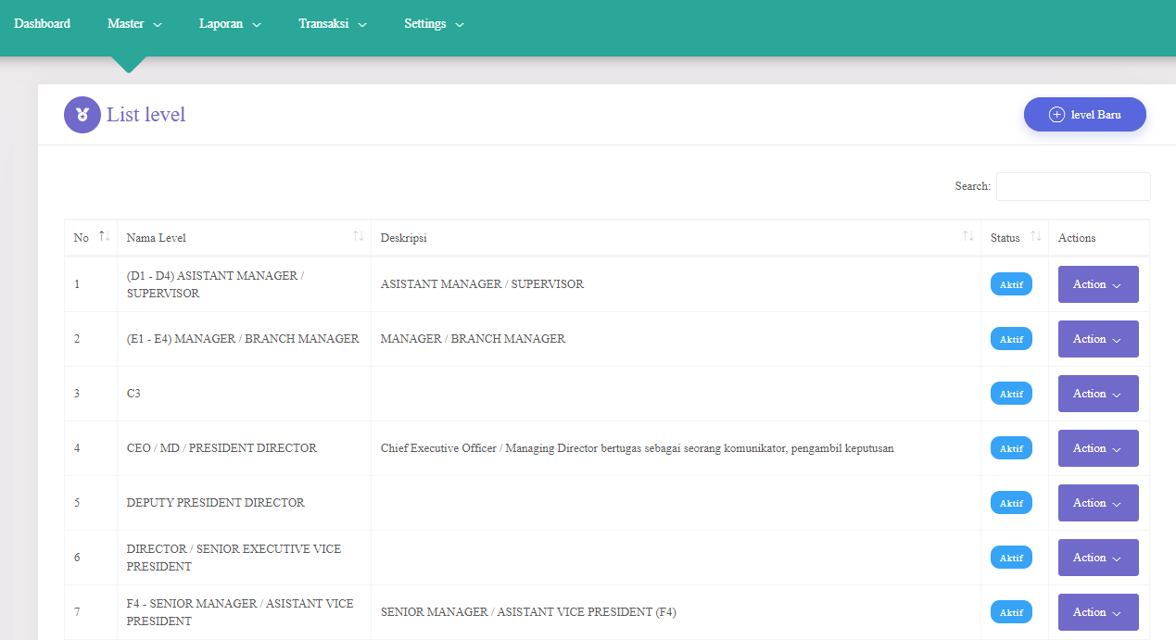
Master Level

Slide 14
Aktor – actor yang terlibat dalam Website HRIS khusus Admin
1. Admin HRD
Berikut yang dapat dilakukan oleh Admin HRD terhadap sistem :
Kelola data karyawan, berikut yang dapat dilakukan di Kelola Data Karyawan :
a. Update Detail Karyawan
b. Update Detail Keluarga Karyawan (Anak)
c. Update Kontak Karyawan
d. Update Data SIM Karyawan
e. Update Attachment/Lampiran Karyawan (bisa melampirkan
PKWT/PKWTT, dsb )
f. Lihat data cuti karyawan

Slide 15
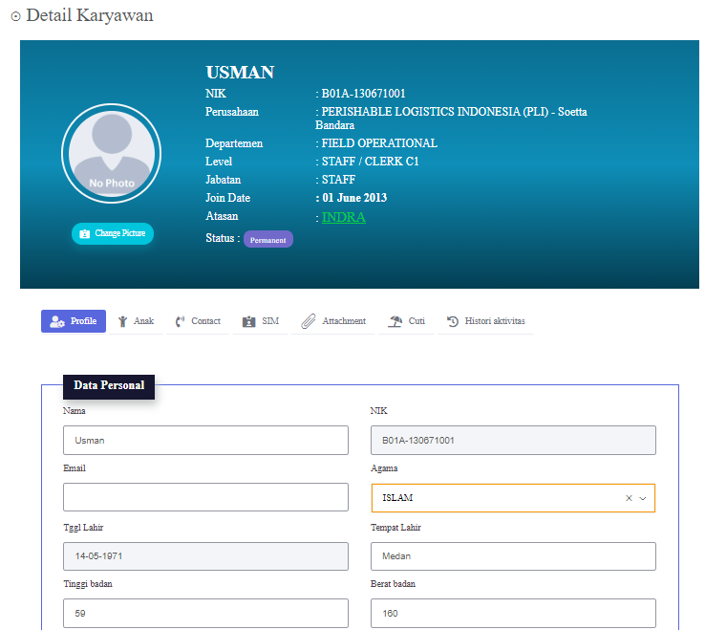
Update Detail Karyawan

Slide 16
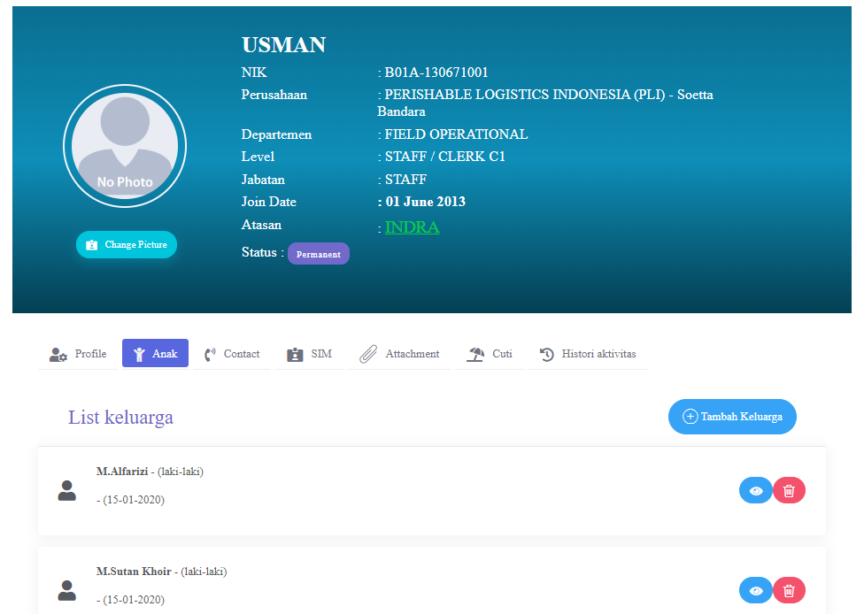
Update Detail Keluarga Karyawan (Anak)

Slide 17
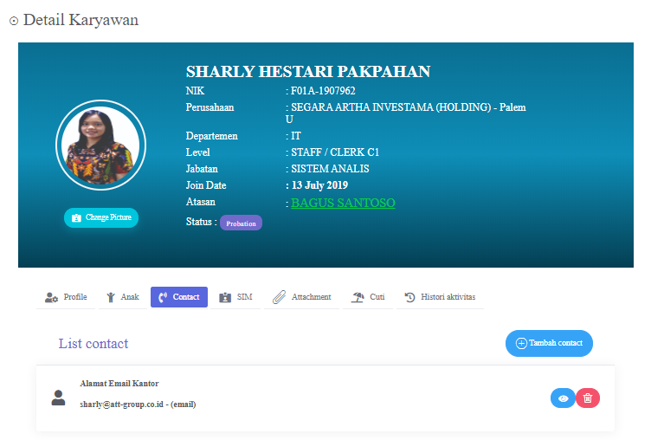
Update Kontak Karyawan

Slide 18
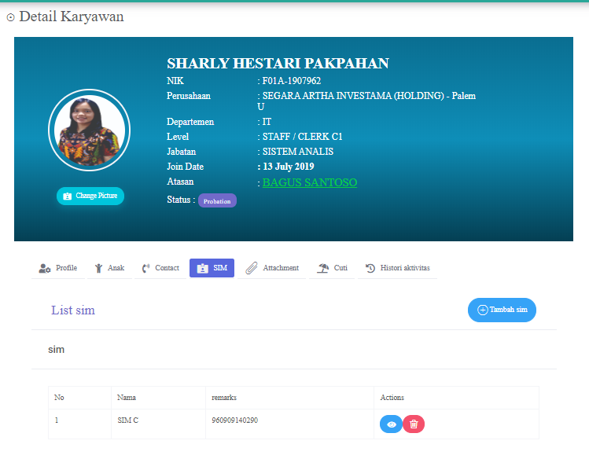
Update Data SIM Karyawan

Slide 19
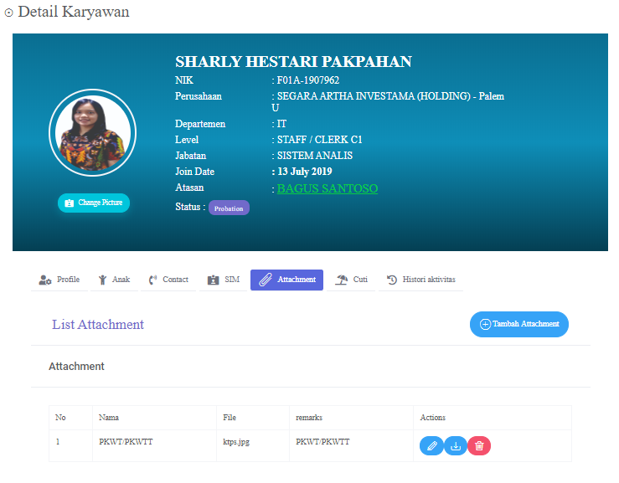
Update Lampiran Karyawan

Slide 20
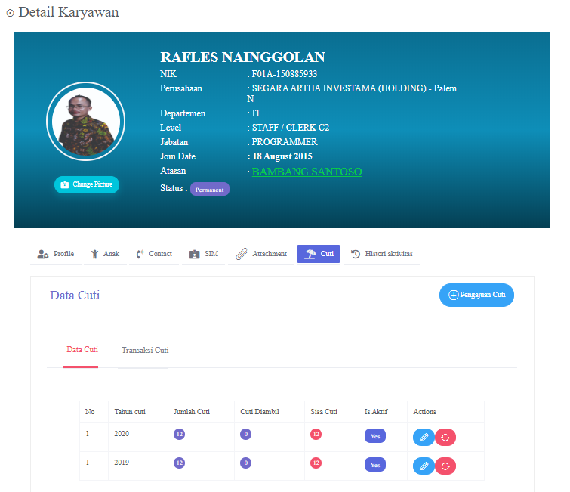
Lihat Data Cuti
Karyawan

Slide 21
Aktor – aktor yang terlibat dalam Website HRIS khusus Admin
2. Manager HRD
Berikut yang dapat dilakukan oleh Manager HRD terhadap sistem :
Login ke website HRIS
Validasi data karyawan
Cetak Laporan - Laporan

Slide 22
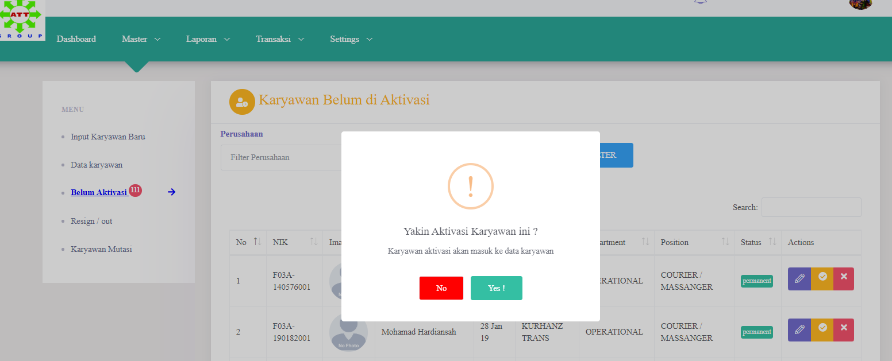
Validasi Data Karyawan

Slide 23
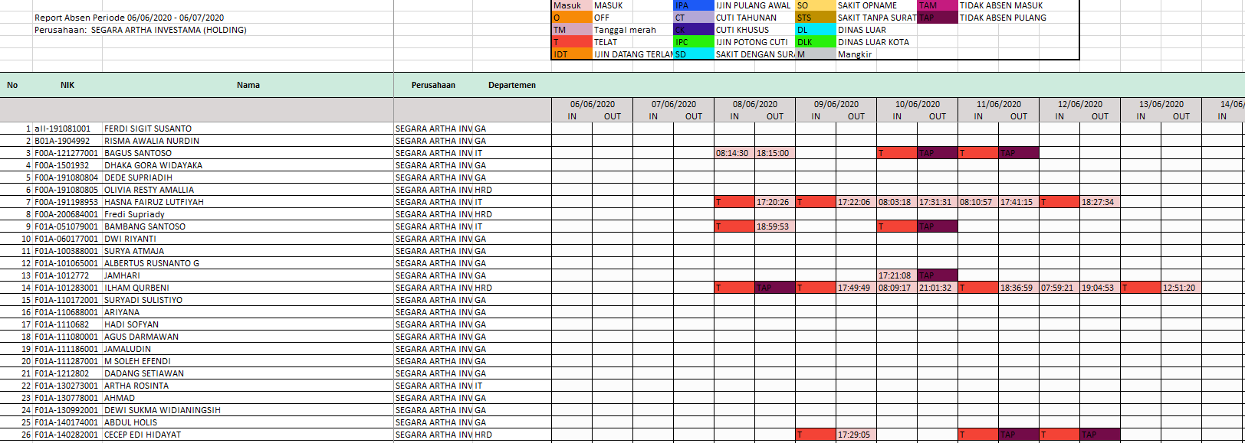
Cetak Laporan Absen

Slide 24
Tampilan Website HRIS Khusus Karyawan

Slide 25
Aktor – aktor yang terlibat dalam Website HRIS khusus Karyawan
1. Karyawan
Berikut yang dapat dilakukan oleh Karyawan terhadap sistem :
Login ke website HRIS sebagai karyawan
Ajukan Cuti

Slide 26
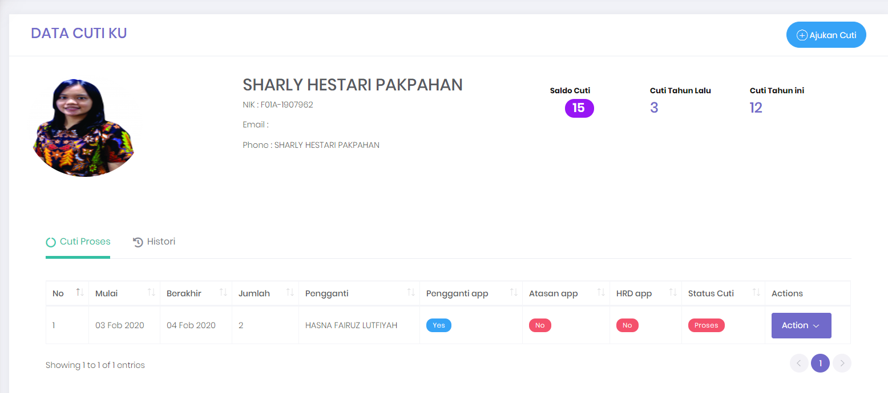
Karyawan dapat melakukan pengajuan cuti dan cek sisa cuti

Slide 27
Aktor – aktor yang terlibat dalam Website HRIS khusus Karyawan
2. Atasan Karyawan
Berikut yang dapat dilakukan oleh Karyawan terhadap sistem :
Login ke website HRIS sebagai karyawan
Menyetujui atau tidak menyetujui pengajuan cuti karyawan

Slide 28
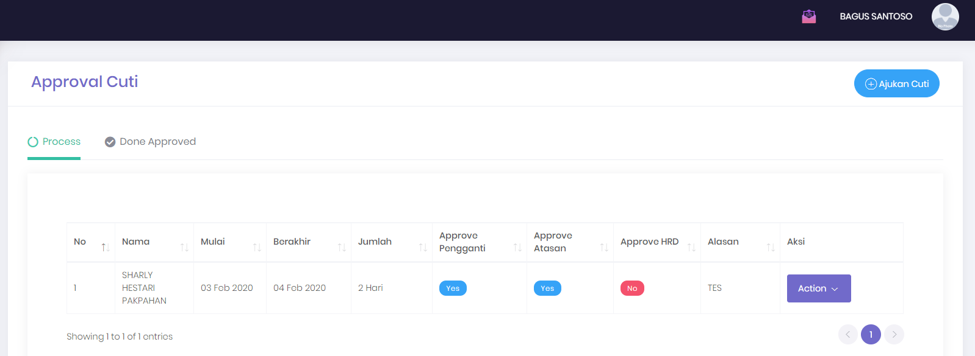
Atasan Karyawan dapat menyetujui/tidak menyetujui karyawan yang cuti

